Slide 1
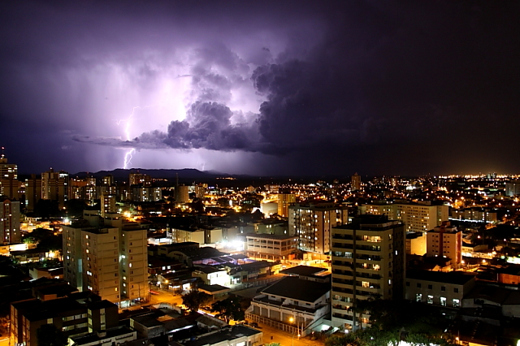



Villes de nuit
Sao Paulo
Présenté par:
Michel
Automatique

Slide 2
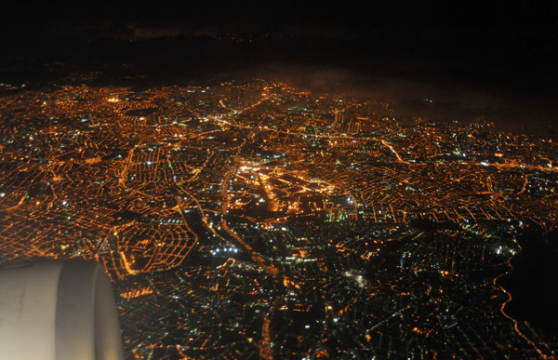

Slide 3
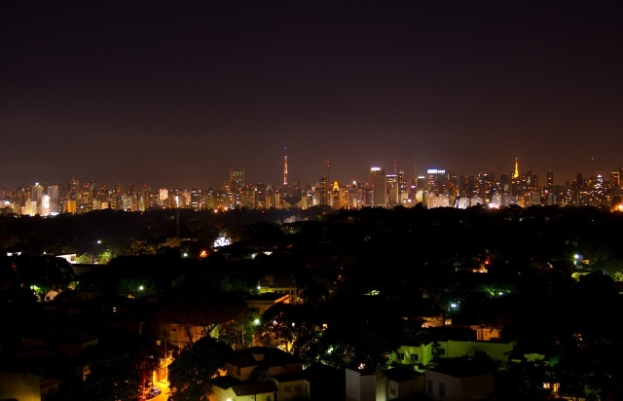

Slide 4
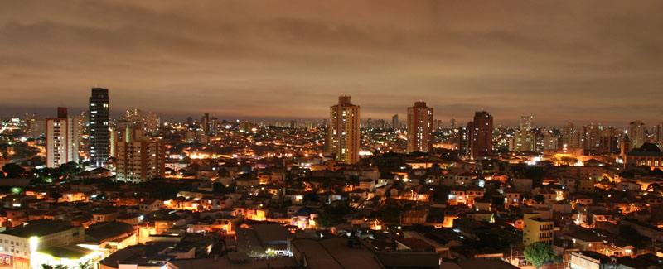

Slide 5
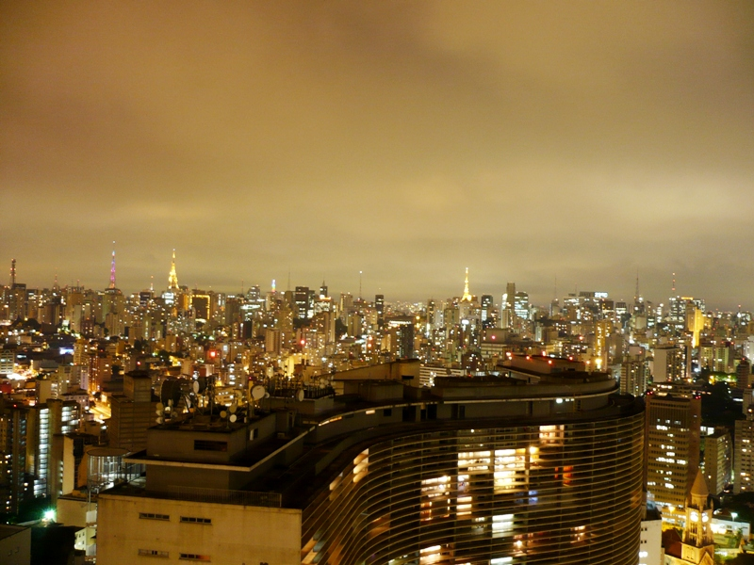

Slide 6
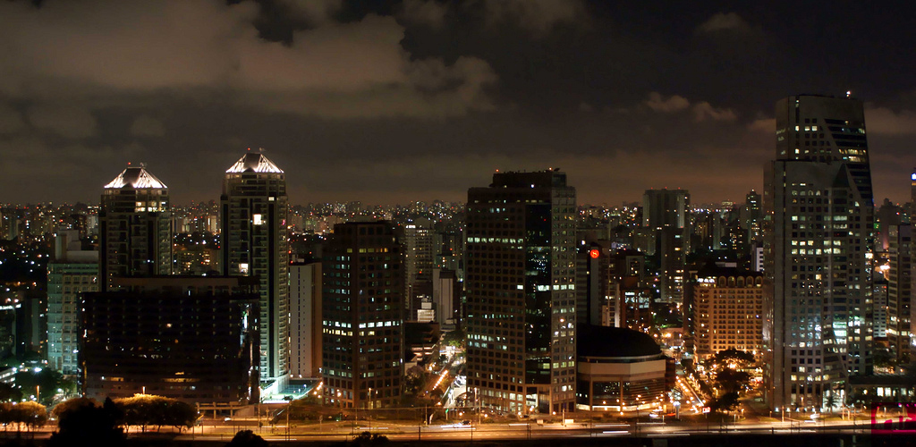

Slide 7
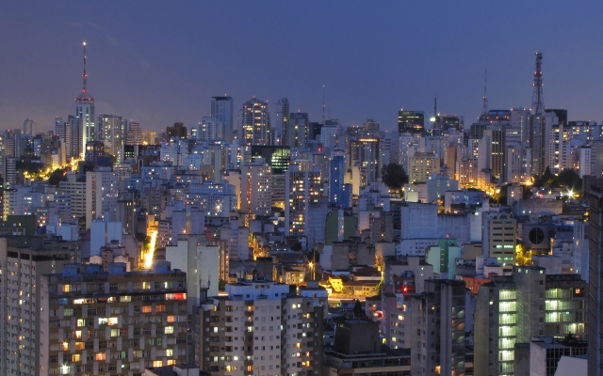

Slide 8
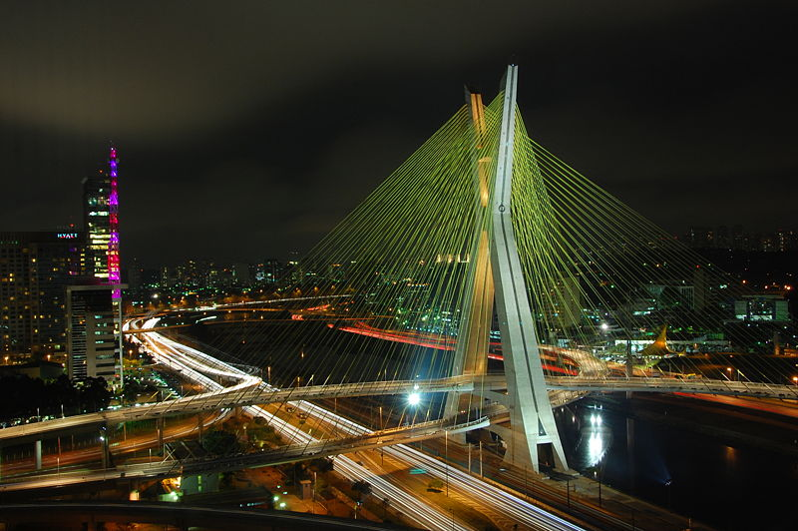
Pont Staiada

Slide 9
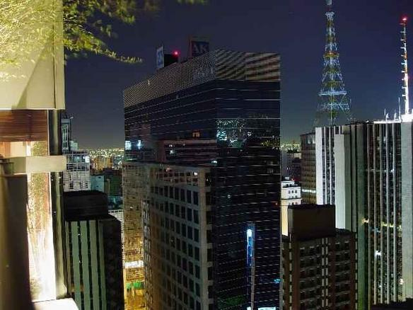
Édifice Petrobras

Slide 10
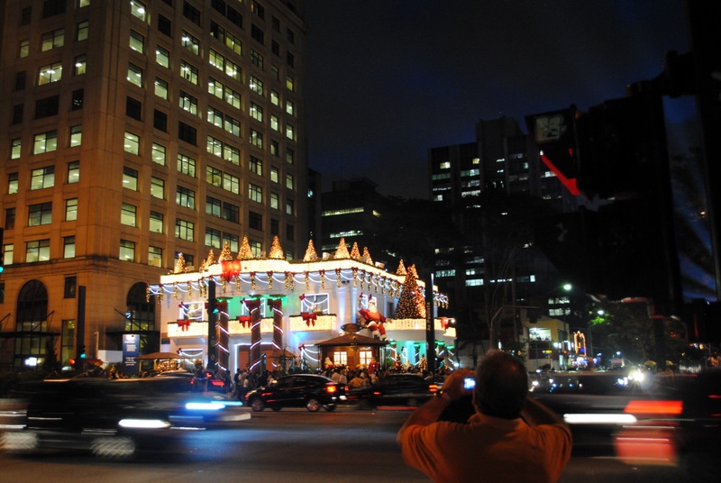
Avenue Paulista

Slide 11
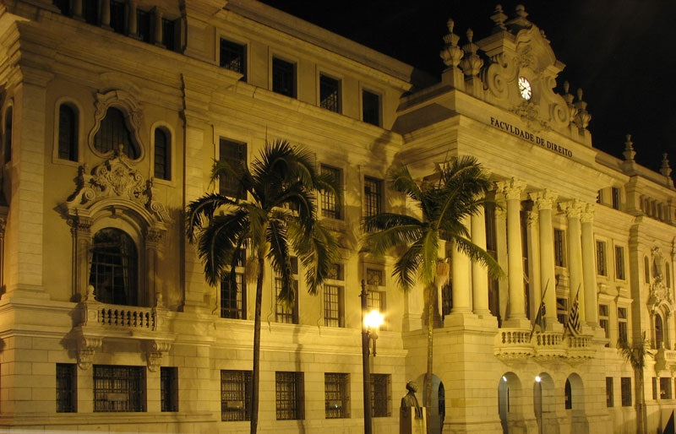
École de droit

Slide 12
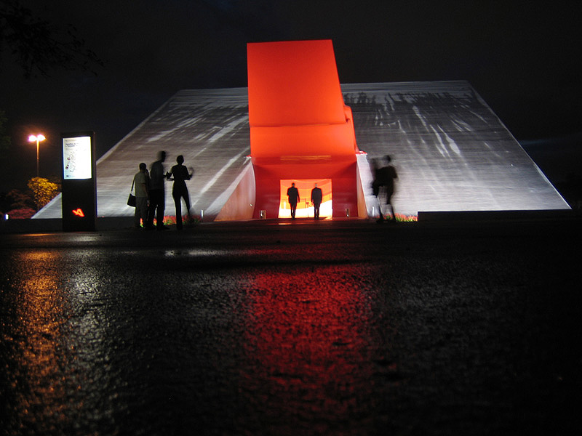
Auditorium Ibirapuera

Slide 13
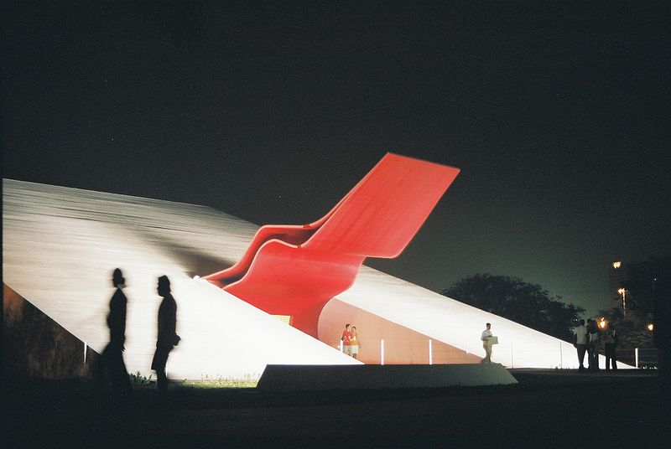
Auditorium Ibirapuera

Slide 14
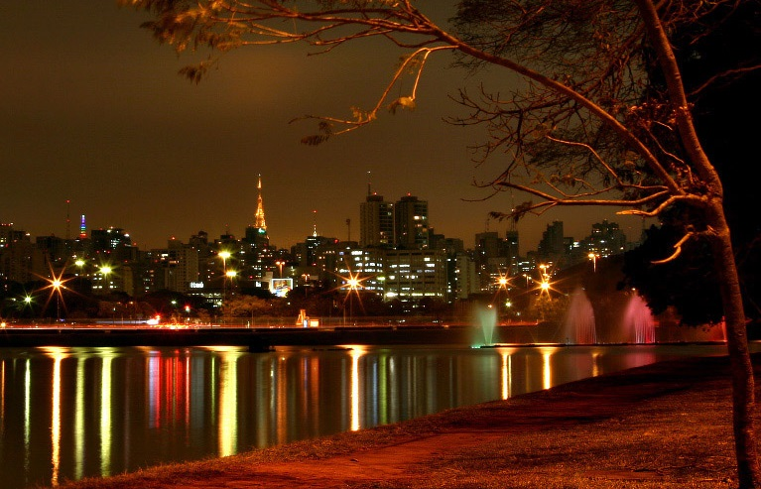
Couleurs et lumières d’Ibirapuera

Slide 15
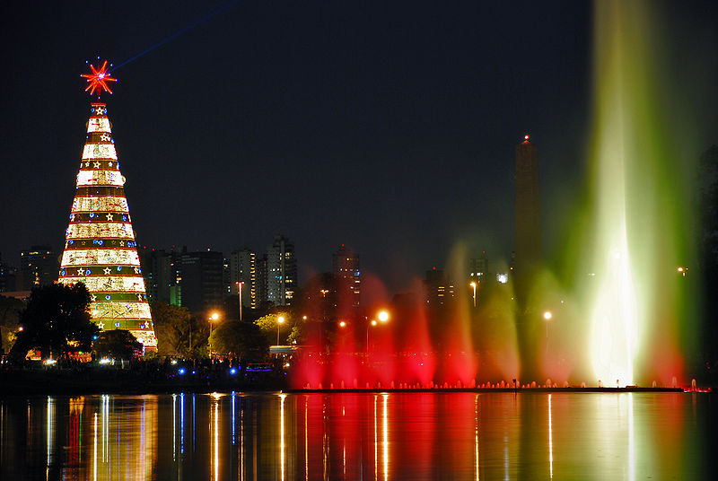
Parc Ibirapuera au temps des Fêtes

Slide 16
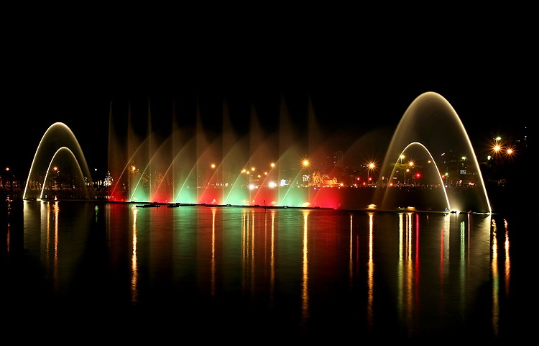
Fountaine du parc Ibirapuera

Slide 17
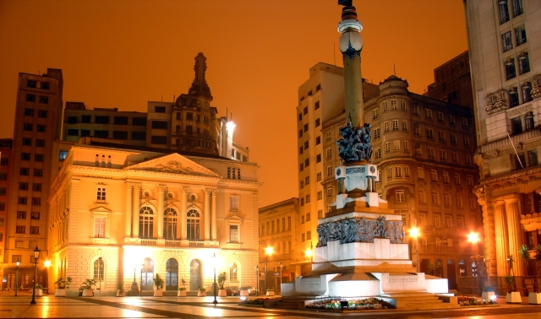
La cour du collège

Slide 18
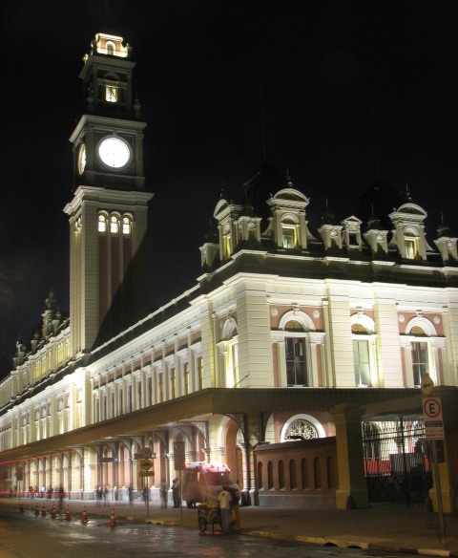
Gare Luz

Slide 19
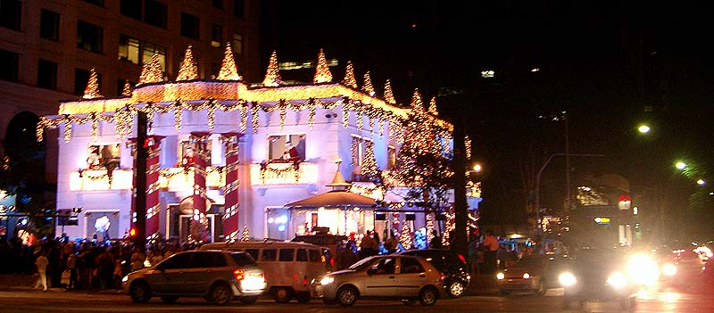
BankBoston sur l’avenue Paulista

Slide 20
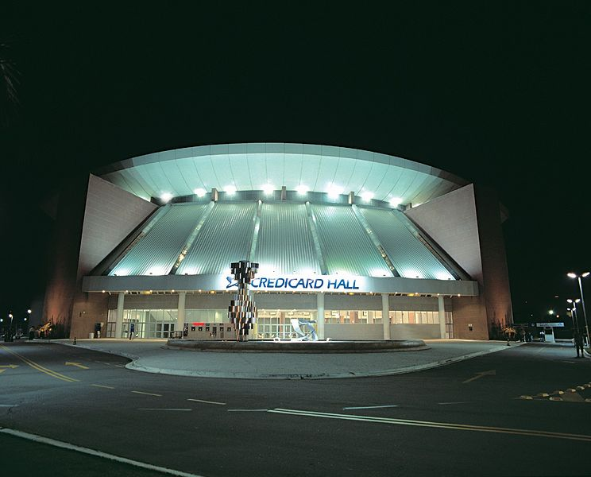
Credicard Hall

Slide 21
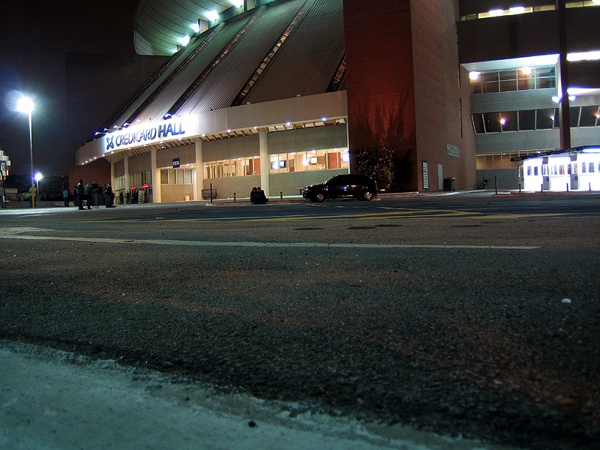
Credicard Hall

Slide 22
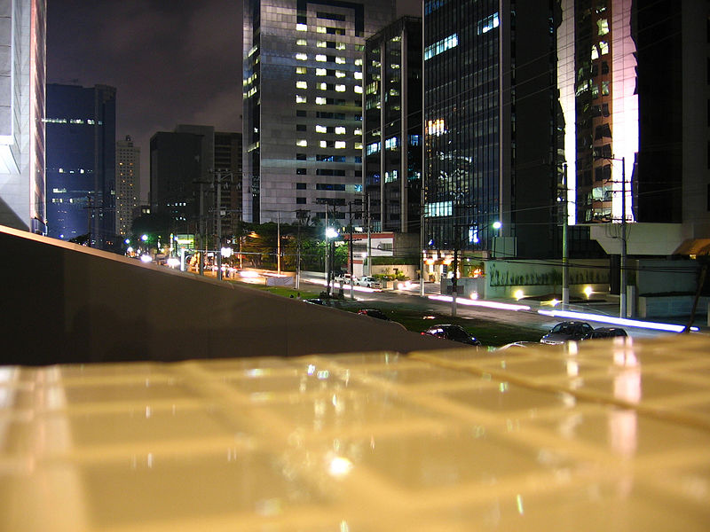
Vila Olimpia, quartier principal pour le Night life

Slide 23
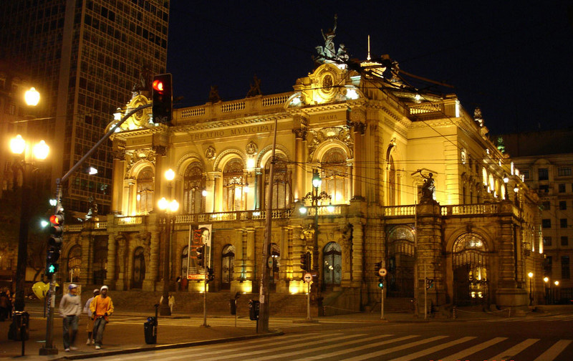
Théâtre Municipal de Sao Paulo

Slide 24
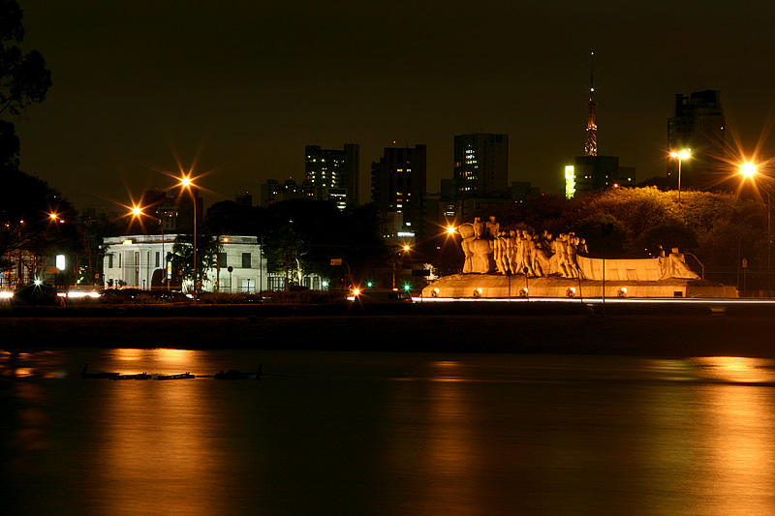
Monument des drapeaux

Slide 25
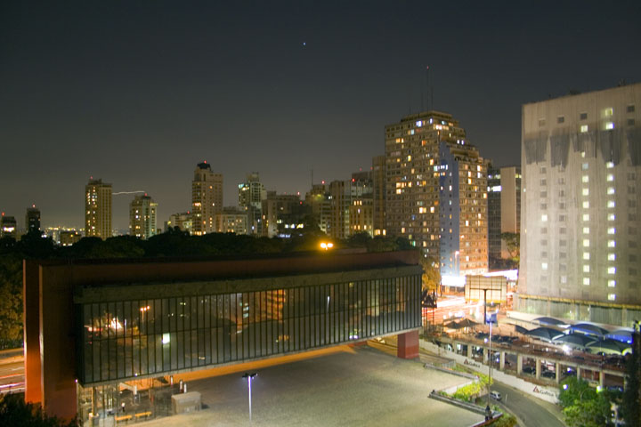
Musée des Arts

Slide 26
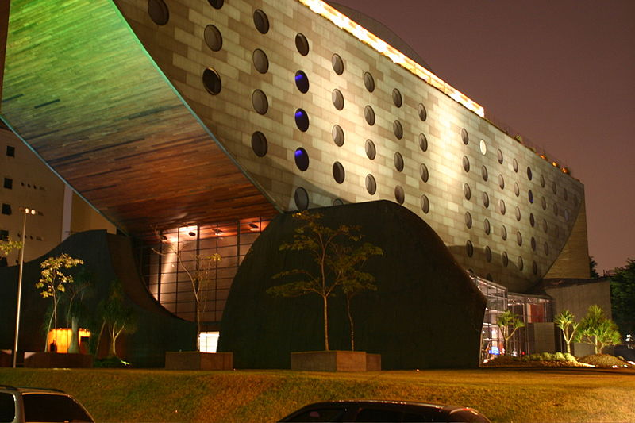
Hotel Unique

Slide 27
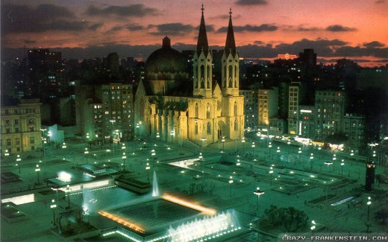
Cathédrale Da Se

Slide 28
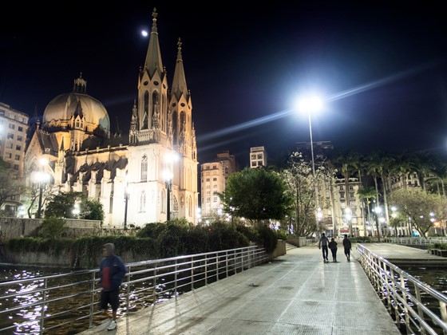
Cathédrale Da Se

Slide 29
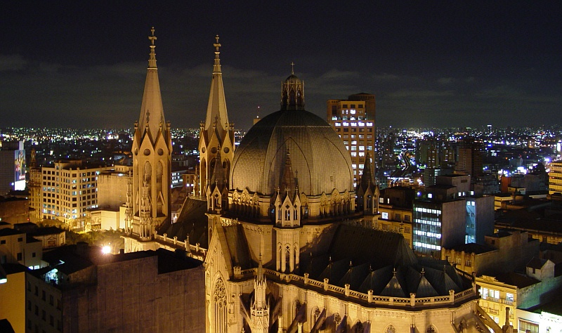
Cathédrale Da Se

Slide 30
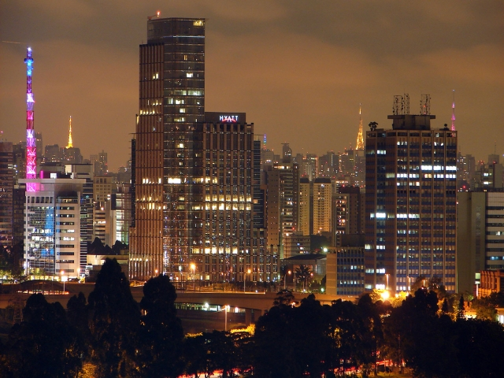
Hôtel Hyatt

Slide 31
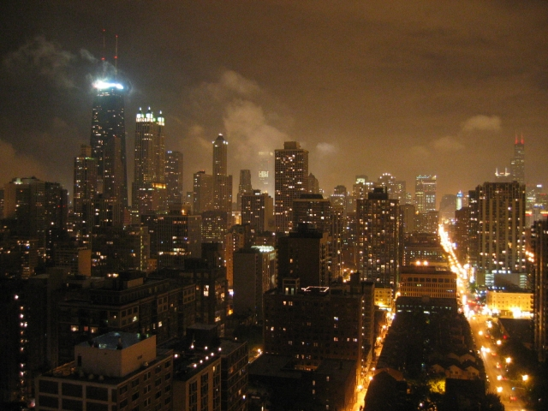
Fin

Slide 32







¿Te ha gustado?
Puedes ver más entrando
Aquí
Además puedes recibir powerpoints en tu correo electrónico suscribiéndote aquí:

